Slide 1

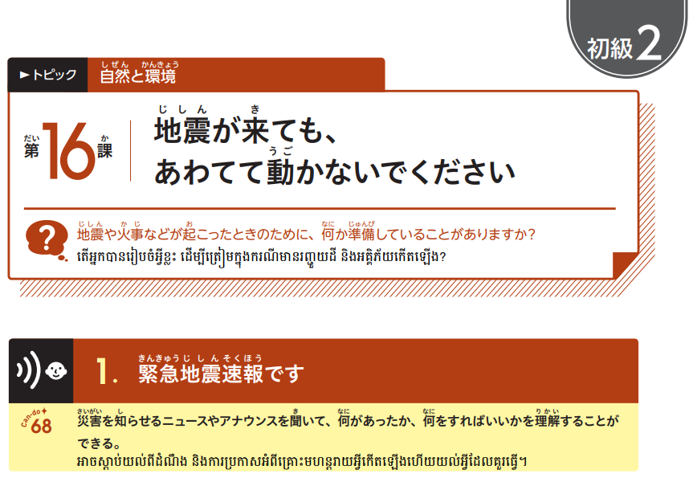

Slide 2
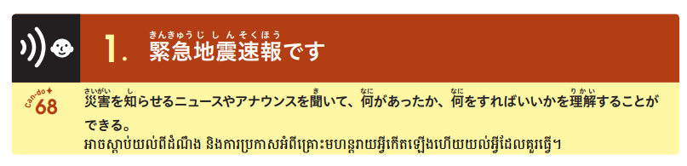

Slide 3
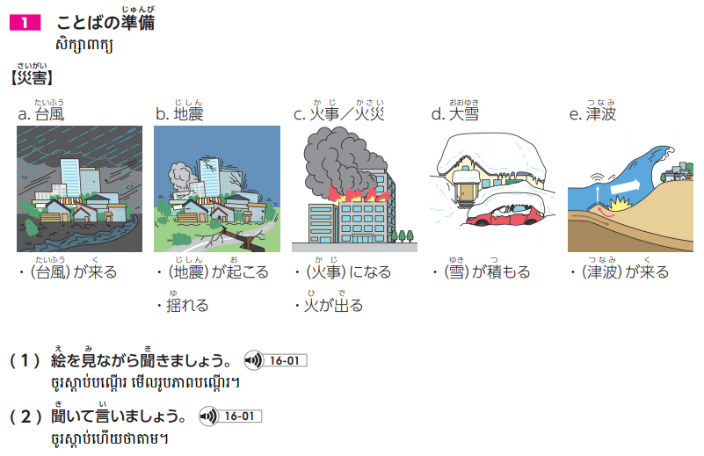


Slide 4
ខ្យល់ព្យុះ/
(ខ្យល់ព្យុះ)មកដល់
ព្រិលធ្លាក់ខ្លាំង/
(ព្រិល)គរ
រលកយក្យ/
(រលកយក្ស)មកដល់
រញ្ជួយដី/
កើតមាន(គ្រោះរញ្ជួយដី)
អគ្គិភ័យ/ភ្លើងឆេះ/
កើតមាន(អគ្គិភ័យ)
ញ័រ
ចេញភ្លើង

Slide 6
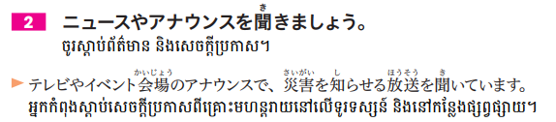

Slide 7

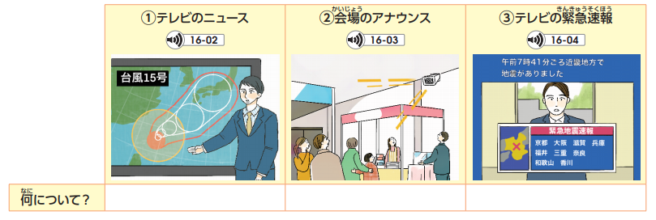

Slide 8
たいふう
かさい
じしん

Slide 9
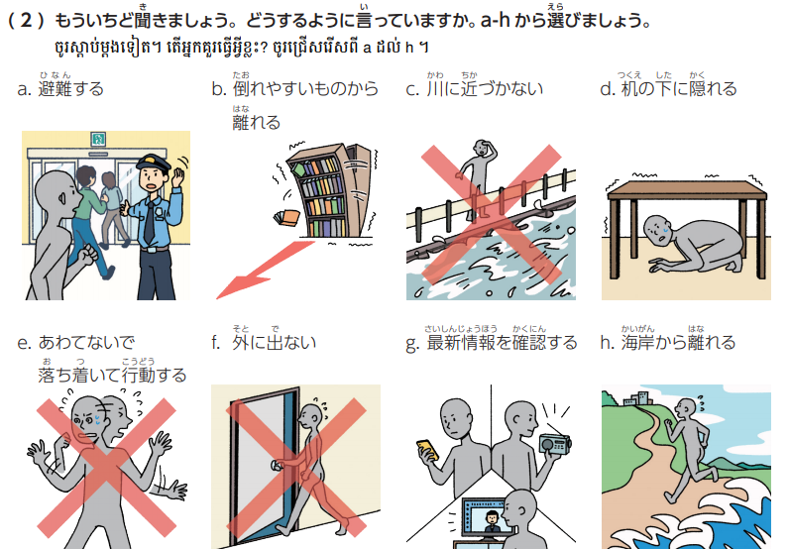
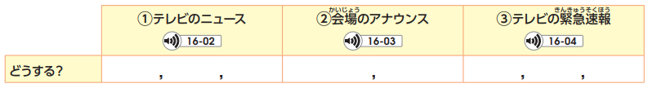

Slide 10
ｃ ｆ ｇ
a e
b d h

Slide 11
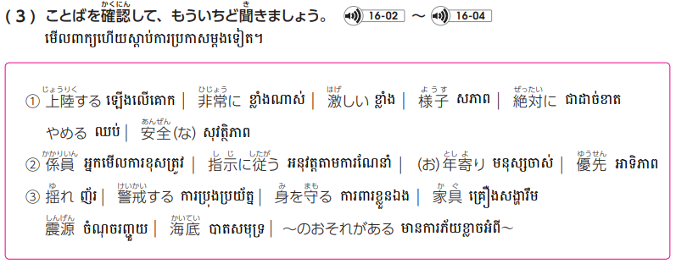

Slide 12
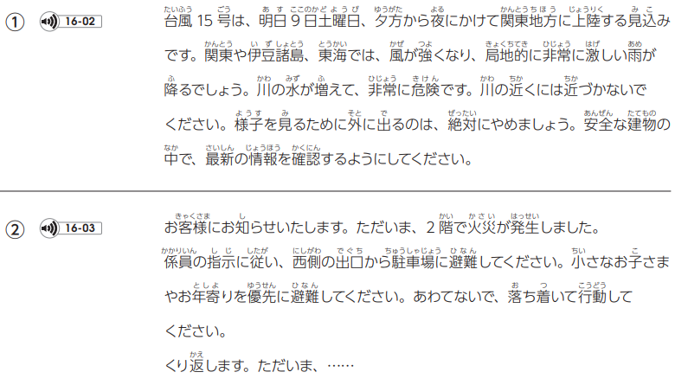

Slide 13
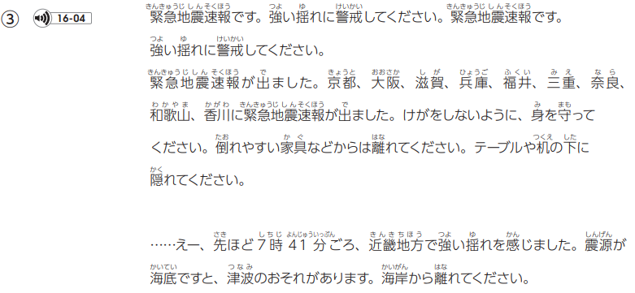

Slide 14
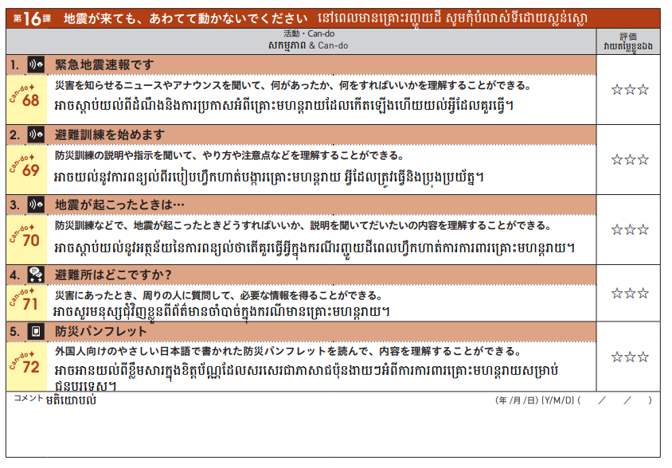

Slide 15
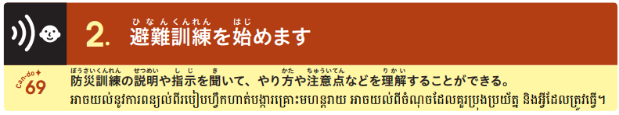

Slide 16
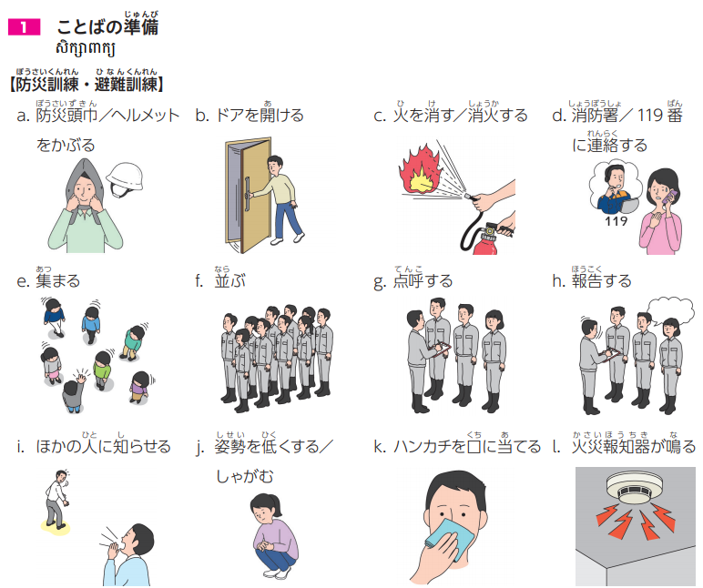


Slide 17
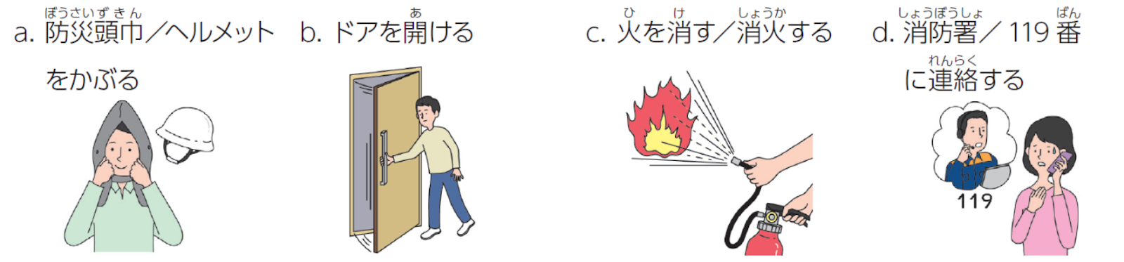
មួកការពារ/
ពាក់មួកសុវត្ថិភាព
បើកទ្វារ
ពន្លត់ភ្លើង
ឡានពន្លត់អគ្គិភ័យ/
តេទៅលេខ១១៩

Slide 18
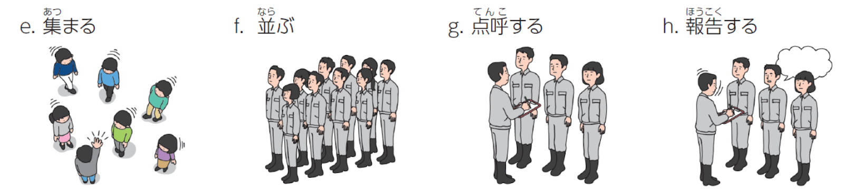
ប្រមូលផ្ដុំ
តម្រៀបជួរ
ការហៅឈ្មោះ
រាយការណ៍

Slide 19
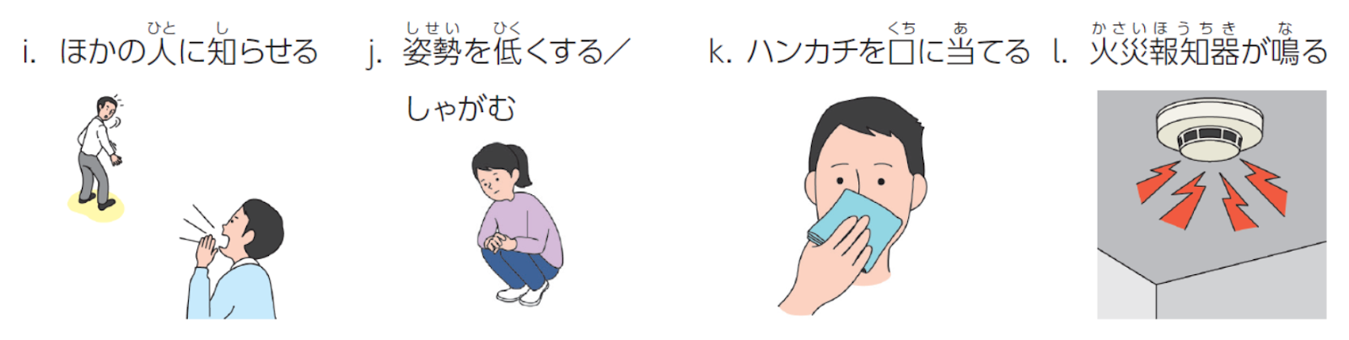
ជូនដំណឹងទៅអ្នកដទៃ
បន្ទាបខ្លួន/
អង្គុយចោងហោង
យកកន្សែងដៃខ្ទប់មាត់
ឧបករណ៍ជូនដំណឹងអគ្គិភ័យបន្លឺឡើង

Slide 20


Slide 21

1. ( )
2. ( )
3. ( )
4. ( )
5. ( )
6. ( )
7. ( )
8. ( )
9. ( )
10. ( )
11. ( )
12. ( )

Slide 22
b
i
1. ( )
2. ( )
3. ( )
4. ( )
5. ( )
6. ( )
7. ( )
8. ( )
9. ( )
10. ( )
11. ( )
12. ( )
d
a
f
c
h
k
e
j
g
l

Slide 23
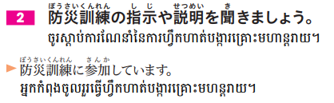

Slide 24
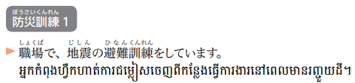

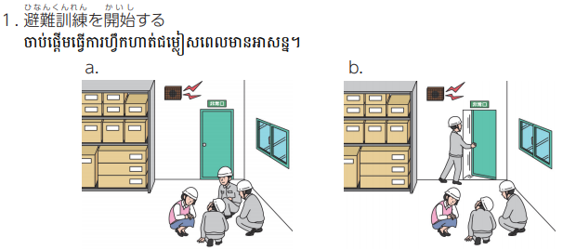
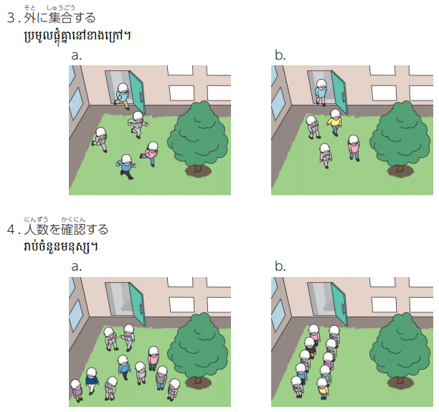
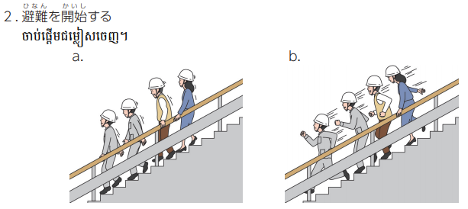

Slide 26
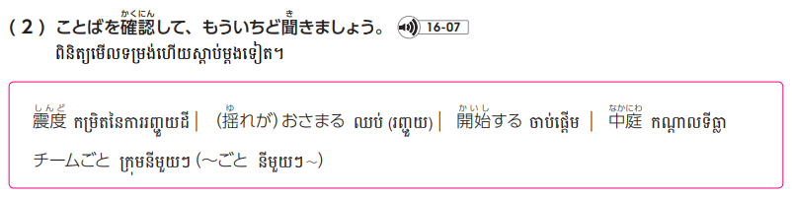

Slide 27
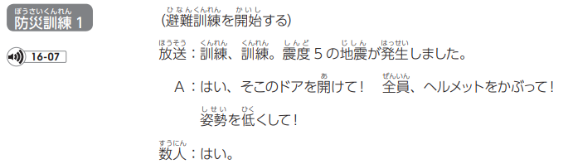
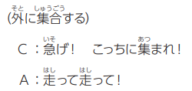
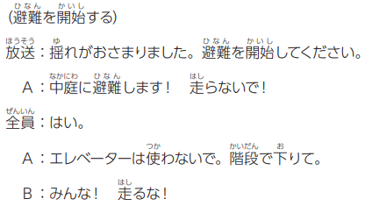
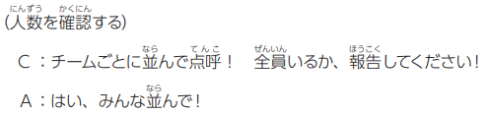

Slide 28

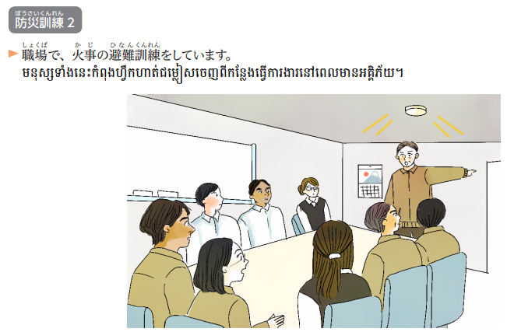
★スキットあります
https://youtu.be/diYA0igOGyc

Slide 29
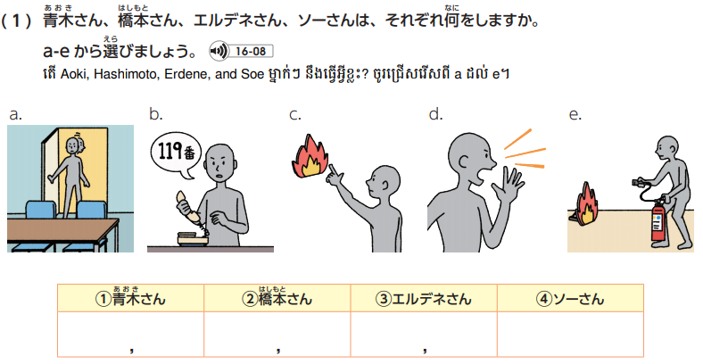

Slide 30
c b
c d
c e
a

Slide 31
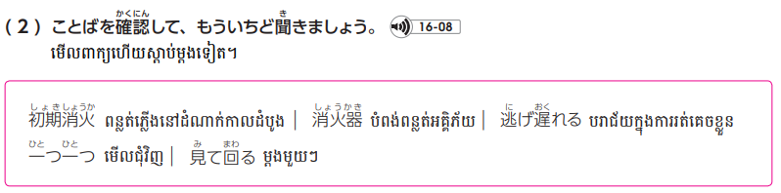

Slide 32
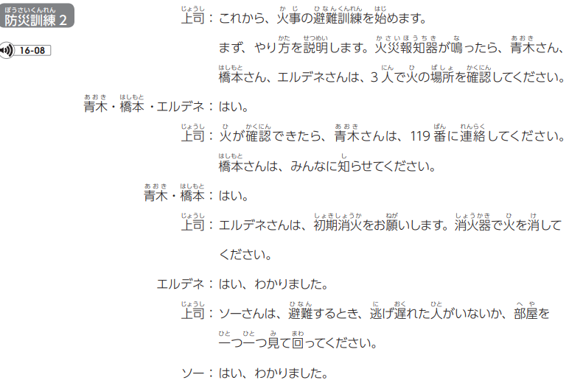

Slide 33
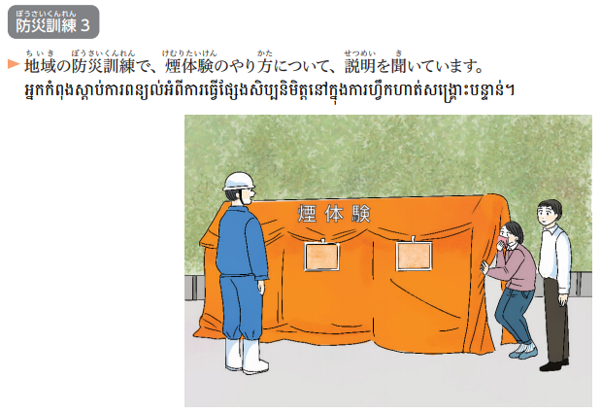

Slide 34
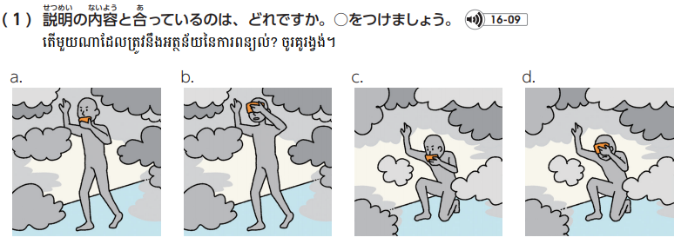

Slide 36
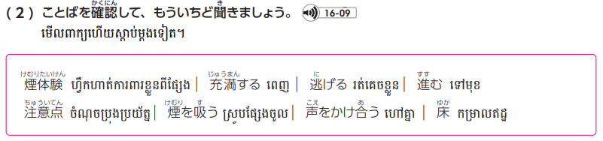

Slide 37
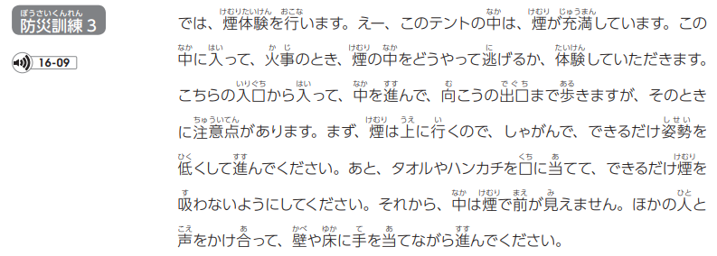

Slide 38
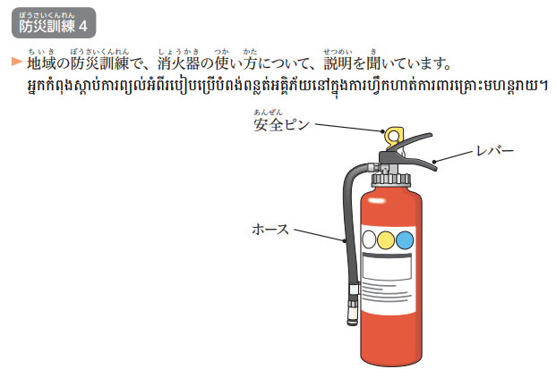

Slide 39
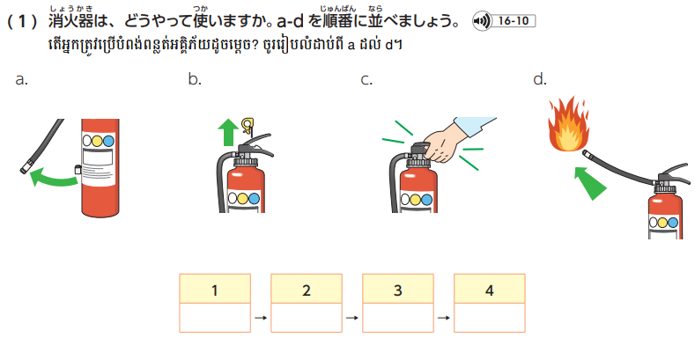

Slide 40
b
a
d
c

Slide 41
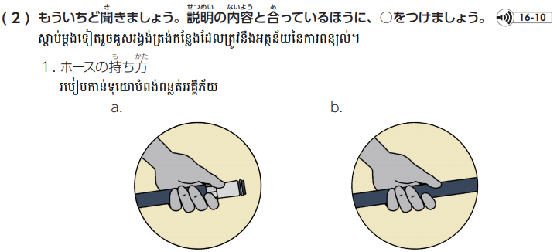
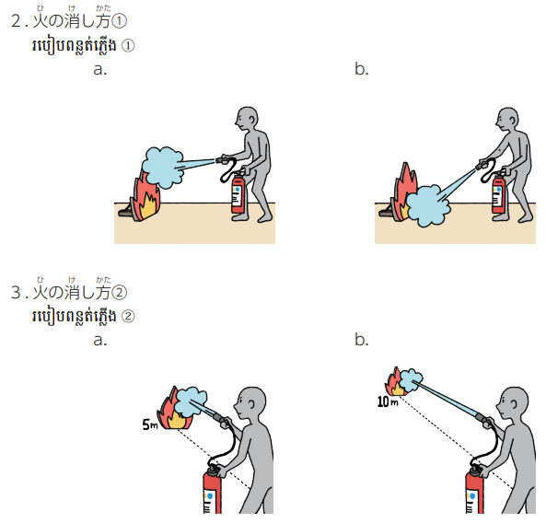

Slide 43
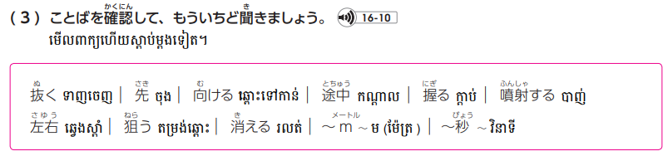

Slide 44
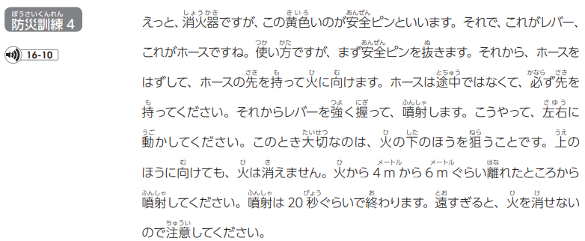

Slide 45

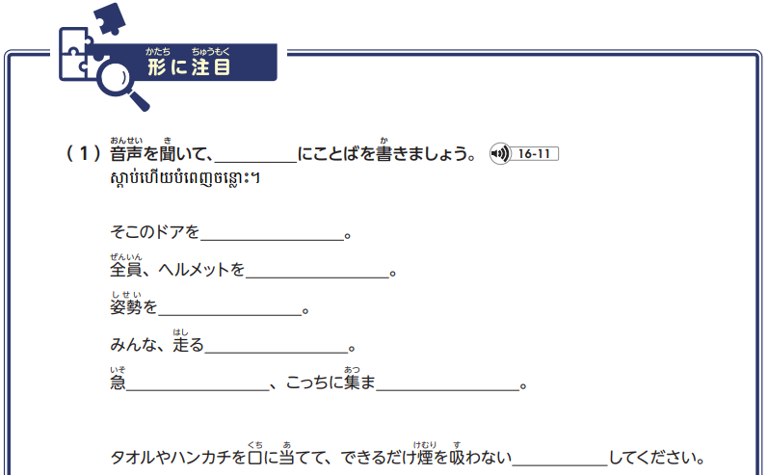

Slide 46
開けて
かぶって
低くして
な
げ
れ
ように

Slide 47


Slide 48
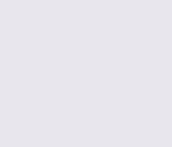
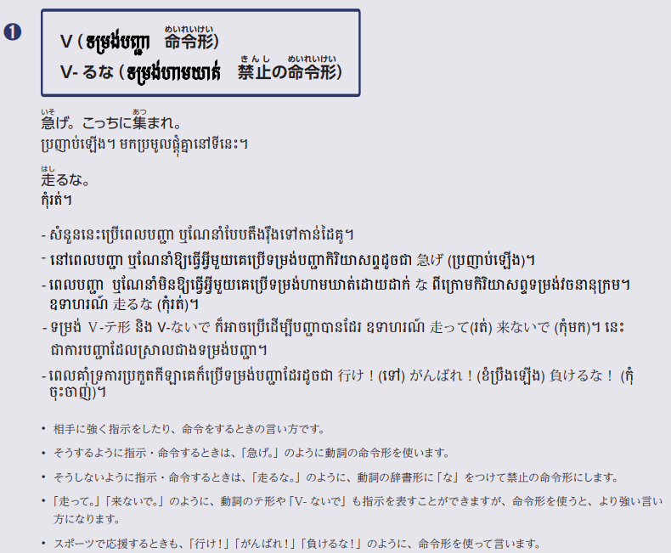
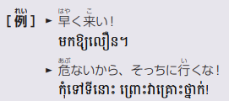

Slide 49
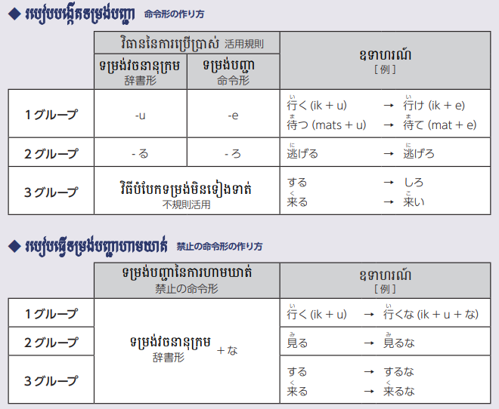

Slide 50


Slide 51
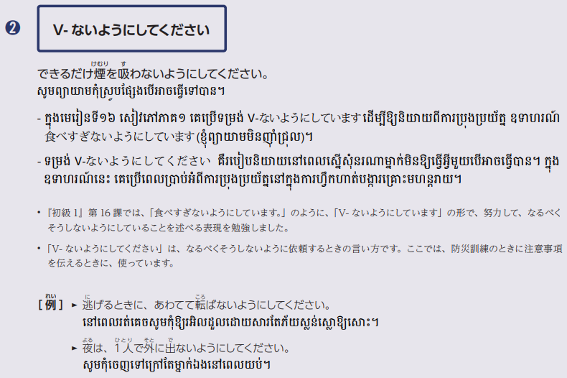

Slide 52


Slide 56
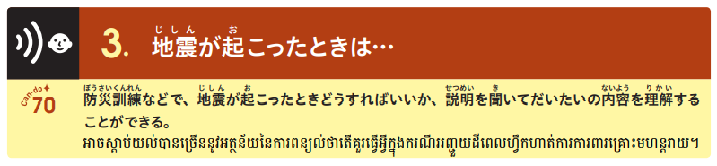

Slide 57
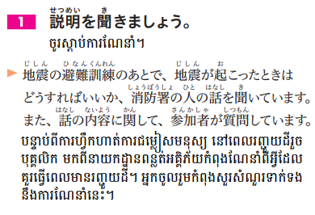
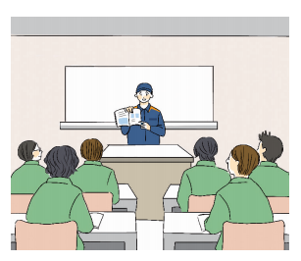

Slide 58
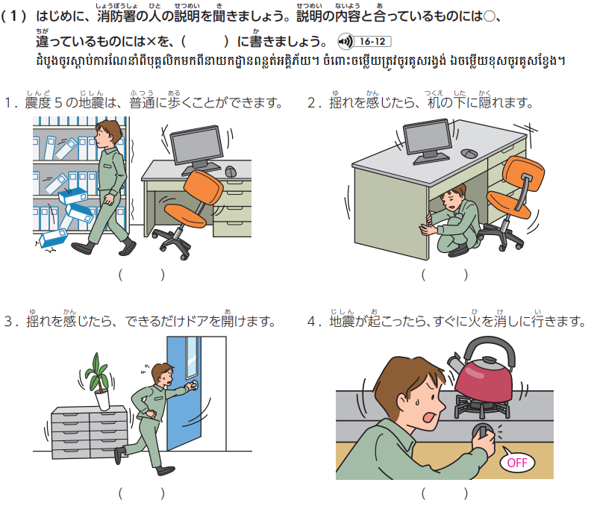

Slide 59
×
〇
〇
×

Slide 60


Slide 61
〇
〇
〇
×

Slide 62


Slide 63


Slide 64



Slide 65


Slide 66
なくなります
なくなる
なくなる
たら
ても

Slide 67


Slide 68


Slide 69


Slide 70


Slide 71


Slide 72


Slide 76


Slide 77


Slide 78

ទឹកដាច់
ដាច់ភ្លើង
ដាច់ហ្គាស
ធ្វើចរាចរណ៍មិនបាន

Slide 79

ទៅកន្លែងគេចខ្លួន
រថយន្តផ្គត់ផ្គង់ទឹកមកដល់
មានស្ដង់ចែកអាហារ

Slide 81


1. ( ) 2 . ( ) 3 . ( ) 4 . ( ) 5 . ( ) 6 . ( ) 7 . ( )

Slide 82
a
f
b
e
c
g
ｄ
1. ( ) 2 . ( ) 3 . ( ) 4 . ( ) 5 . ( ) 6 . ( ) 7 . ( )

Slide 83



Slide 84

ទឹក
អាហារបម្រុង
ពិល
ទៀន

Slide 85

វិទ្យុ
ភួយដណ្ដប់
ពូកដែលមានរាងដូចថង់ប្រើសម្រាប់គេង
ដបធុងជ័រ

Slide 87


1. ( ) 2 . ( ) 3 . ( ) 4 . ( ) 5 . ( ) 6 . ( ) 7 . ( )

Slide 88
e
c
g
a,b
d
h
f
1. ( ) 2 . ( ) 3 . ( ) 4 . ( ) 5 . ( ) 6 . ( ) 7 . ( )

Slide 89


Slide 90


Slide 91
a
c
d
b
オ
イ
エ
ア ウ

Slide 92


Slide 93
ポリタンクやペットボトル
あいているか
食べもの
売っているもの
飲みもの
もうふ
ならぶ

Slide 94


Slide 95


Slide 96



Slide 97


Slide 98




Slide 99


Slide 100
かどうか

Slide 101


Slide 102


Slide 103


Slide 105




Slide 106




Slide 107




Slide 108


Slide 110


Slide 111



Slide 112



Slide 113
・ひじょうもちだしひん
・大きなじしんなどさいがいが
おこってひなんするときに
もって行くもの

Slide 114


Slide 115
すぐにもちだせるところ

Slide 116


Slide 117
しょうみきげんやしようきげんが
きれていないか、でんちがきれていないかをチェックする。

Slide 118


Slide 119
3日間ぐらいせいかつできるりょう

Slide 120


Slide 121
ｄ
ｂ
a
c
ウ
ア
エ
イ

Slide 122



Slide 124


